Slide 1
Лекция 2: роль evals в AI safety

Slide 2
Проблема методологии evals в контексте AI safety
Этот цикл из трех лекций про то, почему методология evals и ее улучшение, это релевантная для AI safety задача.
Лекция 1: про контекст в котором возникает проблема,
Лекция 2: про evals как эмпирический инструмент исследований и про подходы к улучшению методологии evals.
Лекция 3: про

Slide 3
Лекция 1: про evals как эмпирический инструмент и про подходы к улучшению методологии evals.
План встречи:
Часть 1. Как нарушить рецепт науки
Нет проверки
Плохие проверки
Нет теории
Плохие теории
Часть 2. Роль эвалс в сейфети
Рамка угроз
Потенциал evals
Претензии к evals
Длительность встречи: 2 часа
Цель лекции: понять достаточно, чтобы увидеть потенциал evals решить существующие проблемы

Slide 4
Что было в прошлый раз
Что такое hard bits of alignment:
задать системе предсказуемую заранее определенную цель и ограничения
Почему их не адресуют
Нет теории ИИ
Grown not built
Некоторые решения негде подсмотреть
Проблема как неравенство скоростей:
скорость внедрения ИИ значительно превосходит скорость накопления знаний по тому почему ИИ работает так как работает
Как решить ее
Замедлить разработку
Ускорить безопасность
Увеличить количество людей
Повысить эффективность их работы
Увеличить экспертность
Улучшить инструменты
Цель лекции: понять достаточно, чтобы увидеть саму проблему и заметить, что ее решение полезно для AI safety.

Slide 5
Часть 1. Как нарушить рецепт науки

Slide 6
наука весьма неплохо работает когда есть схема
хорошая
проверка практикой
хороших
теорий

Slide 7
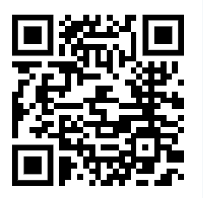
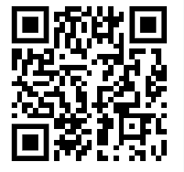
Нет проверки
проверка практикой
хороших
теорий
Spontaneous Generation
Наука до эмпирики сталкивалась с проблемами которые удалось массово решить с введением норм экспериментальной проверки.
Почему
не было развитой инфраструктуры проверки
хорошее описание уже было большим прогрессом
систематические наблюдения могут дать много ценного
Что это дало:
язык для обсуждения мира
традицию систематического объяснения
накопление наблюдений, без которого поздняя экспериментальная наука вообще не смогла бы стартовать
математические инструменты, которые позже стали основой точной науки
В AI Safety это все еще часто существуют теории без какой либо проверки практикой.
Sharp Left Turn — AI Alignment Forum

Slide 8


Не все проверки одинаково полезны
хорошая
проверка практикой
хороших
теорий
Revisiting the mitogenetic effect of ultra-weak photon emission - PMC
Вскоре после открытия рентгеновских лучей выдающийся французский физик по имени Проспер-Рене Блонло — который первым измерил скорость радиоволн и доказал, что они распространяются со скоростью света, — объявил об открытии удивительного нового явления: N-лучей. Эти лучи вызывали едва заметное свечение на экране. Чтобы его разглядеть, требовалось вглядываться очень пристально, но оно, несомненно, присутствовало. N-лучи обладали множеством любопытных свойств. Алюминий преломлял их, и с помощью алюминиевой призмы их можно было сфокусировать на специальным образом обработанной нити из сульфида кадмия, которая при этом начинала слабо светиться в темноте...
Вскоре десятки других ученых подтвердили результаты Блонло — особенно во Франции. Однако нашлись и другие ученые — в Англии и Германии, — которые заявляли, что не вполне уверены, видят ли они это слабое свечение. Блонло отвечал, что, вероятно, они просто неправильно настраивают аппаратуру.
Однажды Блонло проводил публичную демонстрацию N-лучей. Свет в зале погас, и его ассистент вслух комментировал происходящее — отмечая моменты усиления и ослабления свечения, пока Блонло выполнял свои манипуляции.
Это была самая обычная демонстрация: все результаты в точности соответствовали ожиданиям.
И это несмотря на то, что американский ученый по имени Роберт Вуд незаметно похитил алюминиевую призму, находившуюся в самом центре установки Блонло.
Так и закончилась история N-лучей.
ГПиМРМ, глава 22
Lunar Bat-men, the Planet Vulcan and Martian Canals

Slide 9


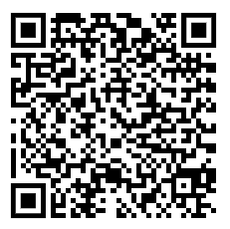


А что в сейфети и эвалс?
Zoom In: An Introduction to Circuits — AI Alignment Forum
The Natural Abstraction Hypothesis: Implications and Evidence — LessWrong
Interpretability Will Not Reliably Find Deceptive AI — AI Alignment Forum
With Little Power Comes Great Responsibility
Measuring what Matters: Construct Validity in Large Language Model Benchmarks

Slide 10

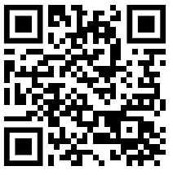
Нет теории
хорошая
проверка практикой
хороших
теорий
Benchmark^2: Systematic Evaluation of LLM Benchmarks
эмпирика есть, но нет хорошей модели, которая связывает наблюдаемое с ненаблюдаемым.
Которая позволяет говорить о причинах и следствиях.
Которая позволяет обобщать наблюдения.
Evaluating Ill-Defined Tasks in Large Language Models

Slide 11
Не все теории одинаково полезны
хорошая
проверка практикой
хороших
теорий
Нефальсифицируемость
Неконсистентность
Нет границ применимости
PS: раз уж мы изобрели\открыли математику, возможно мы хотим ей пользоваться…

Slide 12
Итоги
Эксперимент отвечает на вопрос “что произошло”,
Теория отвечает на вопрос “что именно из этого следует”.
Когда теория плохая, на второй вопрос начинают отвечать как душе угодно. Получая что угодно, но не контроль через предсказательную силу.

Slide 13
Перерыв

Slide 14
Часть 2. Роль эвалс в сейфети

Slide 15
Рамка угроз
ближний горизонт – провал по заявленным или подразумеваемым характеристикам
средний горизонт – проблемы вызванные внедрением
большой горизонт – цивилизационные и экзистенциальные риски

Slide 16
Потенциал evals
операционализация
принятие решений про ИИ
накопление знаний

Slide 17
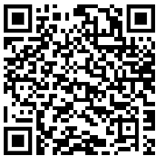
Претензии к evals
Why AI Evaluation Regimes are bad — LessWrong
Существует аргумент о бесполезности (или даже вредности) эвалс для сейфети.
Если модель обладает скрытыми целями (deceptive alignment), она будет намеренно проходить тесты успешно. Мы измеряем поведение. Мы не измеряем намерение. Эвалы могут создать ложное чувство безопасности. Они превращают безопасность в игру по правилам, которые модель может выучить.
Мой ответ: прочитайте предыдущее утверждение заменив эвалс на рулетку, а задачу безопасности ИИ на задачу безопасности атомной электростанции.
Эмпирический подход в ИИ является необходимым этапом если мы хотим достичь стандартного в других областях уровня инженерного понимания. Он не заменяет математически обоснованную, проверяемую, консистентную теорию.

Slide 18
Итоги
Эвалс уже существует и уже оказывает влияние на ландафт ИИ. Эти навыки востребованы. Ими можно пользоваться, чтобы адресовать самые разные задачи. В том числе парирование цивилизационных и экзистенциальных рисков от ИИ.

Slide 19
Вопросы и ответы

